Slide 1
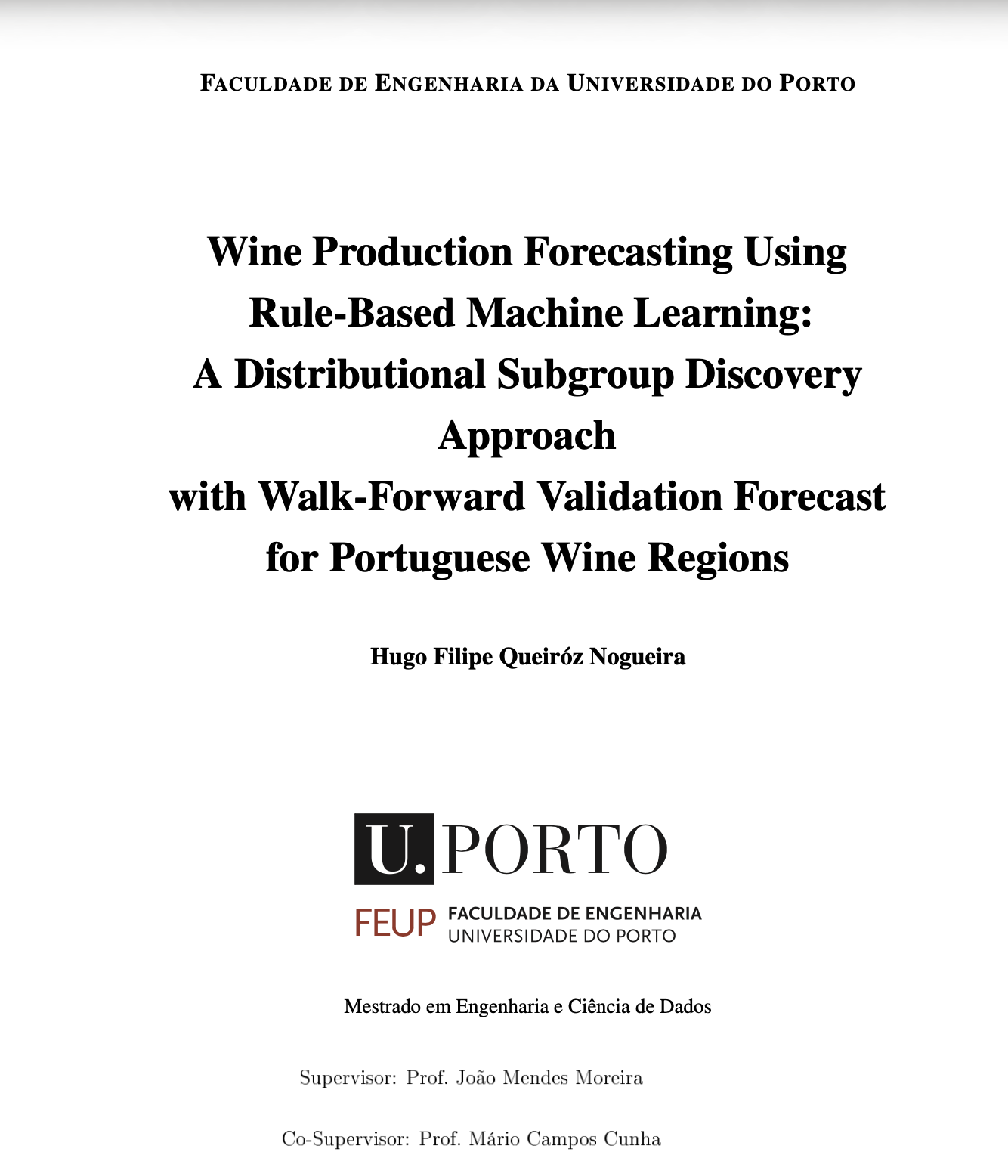
MASTER'S DISSERTATION · FEUP · 2026
WINE PRODUCTION FORECASTING WITH INTERPRETABLE RULES
What can climate explain — and what can it reliably predict?
Hugo Filipe Queiróz Nogueira
Supervisors: João Mendes Moreira · Mário Campos Cunha
01
Notes:
⏱ ACUMULADO → 0:50 (~50 s)
A minha dissertação parte de uma pergunta simples sobre a produção de vinho em Portugal:
o que consegue o clima explicar sobre a produção anual e, sobretudo, o que consegue prever de forma fiável?
Estas duas questões não são equivalentes. A diferença entre explicar e prever é o fio condutor de todo o trabalho.
Nos próximos minutos abordo 3 pontos:
porque este problema de previsão é difícil;
como construí uma avaliação baseada em regras em torno do algoritmo CAREN;
e o que os resultados mostram.

Slide 2
CONTEXT
The business question is a decision question
CAN REGIONAL CLIMATE AND VINE DEVELOPMENT DATA IMPROVE THE ANNUAL PRODUCTION FORECAST — EARLY ENOUGH TO CHANGE A DECISION?
Who uses the answer
Producers and cooperatives Regulatory bodies Supply-chain planners
·
A useful model must add accuracy and preserve trust.
Decisions affected
Prediction alone is insufficient when the mechanism cannot be explained or challenged.
Harvest planning Storage and capacity Risk assessment
02
Notes:
⏱ ACUMULADO → 1:30 (~40 s)
Porque é prever a Producao anual de vinho é relevante?
A produção regional de vinho é uma variável de decisão: as cooperativas planeiam a vindima, os reguladores definem quotas, as cadeias de abastecimento dimensionam armazenamento.
O ponto essencial: para apoiar decisões não basta um número.
Quando uma previsão falha, é preciso saber se o modelo captou um sinal climático real ou apenas seguiu a tendência histórica.
É IMPORTANTE A CAPACIDADE PREDITIVA CONJUGADA COM A INTERPRETABILIDADE – É AQUI QUE A TESE SE POSICIONA

Slide 3
RESEARCH PROBLEM
The problem is not only forecasting, but auditable forecasting
THE GAP
WHAT A RULE LOOKS LIKE
Modern ML can predict wine yield, but decision makers need a readable rule they can challenge with domain knowledge
IF harvest soil water is moderate
AND post-maturity wet days are low
THEN production is +192 mhl above trend
support 21% - p-value < 0.001
NO PRIOR WORK COMBINES ALL FIVE PROPERTIES
WHY INTERPRETABILITY MATTERS
Interpretable
Long-term
Predictive
Wine region
Readable by agronomists without ML expertise
Each rule carries support and a p-value
Can be challenged and domain-validated
Useful for diagnosis even when forecasting fails
Modern ML
no
partial
yes
Subgroup discovery
yes
no
no
This thesis
yes
yes
yes
03
Notes:
⏱ ACUMULADO → 2:30 (~1 min)
ENTAO --- O PROBLEMA NÃO É SÓ PREVER. É PREVER DE FORMA AUDITÁVEL E INTERPRETÁVEL.
Os modelos modernos de Machine Learning preveem razoavelmente, mas nem sempre dão informação que um agrónomo interprete.
Maiorioa dos modelos dao importância das features mas não regras
O CAREN ocupa esse espaço intermédio: identifica subgrupos que permitam a criação de regrasdo tipo IF ELSE que permitam discussão e avaliação por parete dos agronomos
É ESTE O TIPO DE RESULTADO QUE PROCURAMOS NESTA TESE
EX: não a humidade importa, mas uma combinação concreta e testável de janelas fenológicas e limiares.

Slide 4
PROBLEM
Why this is hard
The target combines climate, physiology, human decisions and structural change in one annual regional number.
01
02
03
04
BIOLOGY SPANS YEARS
AGGREGATION HIDES VARIATION
STRUCTURE CHANGES OVER TIME
THE SAMPLE IS SMALL
Yield potential is partly set in the previous season, before the harvest year begins.
Thousands of vineyards differ in soil, altitude, practices and local weather.
Policy, planted area, producers and market conditions shift the production baseline.
Only 80–89 annual observations must support 59 engineered features.
Weak predictive performance does not imply absence of climate signal; it may mean that the signal is diluted or confounded by structural change in the production series
04
Notes:
⏱ ACUMULADO → 3:20 (~50 s)
E porque é este problema tão difícil? Por quatro razões.
Primeiro, a biologia da videira estende-se por vários anos: o potencial do próximo ano é parcialmente definido no anterior, na formação dos gomos e nas reservas.
Segundo, a agregação regional esconde enorme variabilidade — milhares de vinhas, solos e microclimas reduzidos a um único valor.
Terceiro, a estrutura do setor muda ao longo do tempo: regulação, área plantada e mercado deslocam a baseline independentemente do clima.
Quarto, a amostra é pequena — 80 a 89 observações anuais para 59 features.
A própria target variable combina diferentes climas, decisões humans e alterações de estrutura nas diferentes sub regiões da regiao

Slide 5
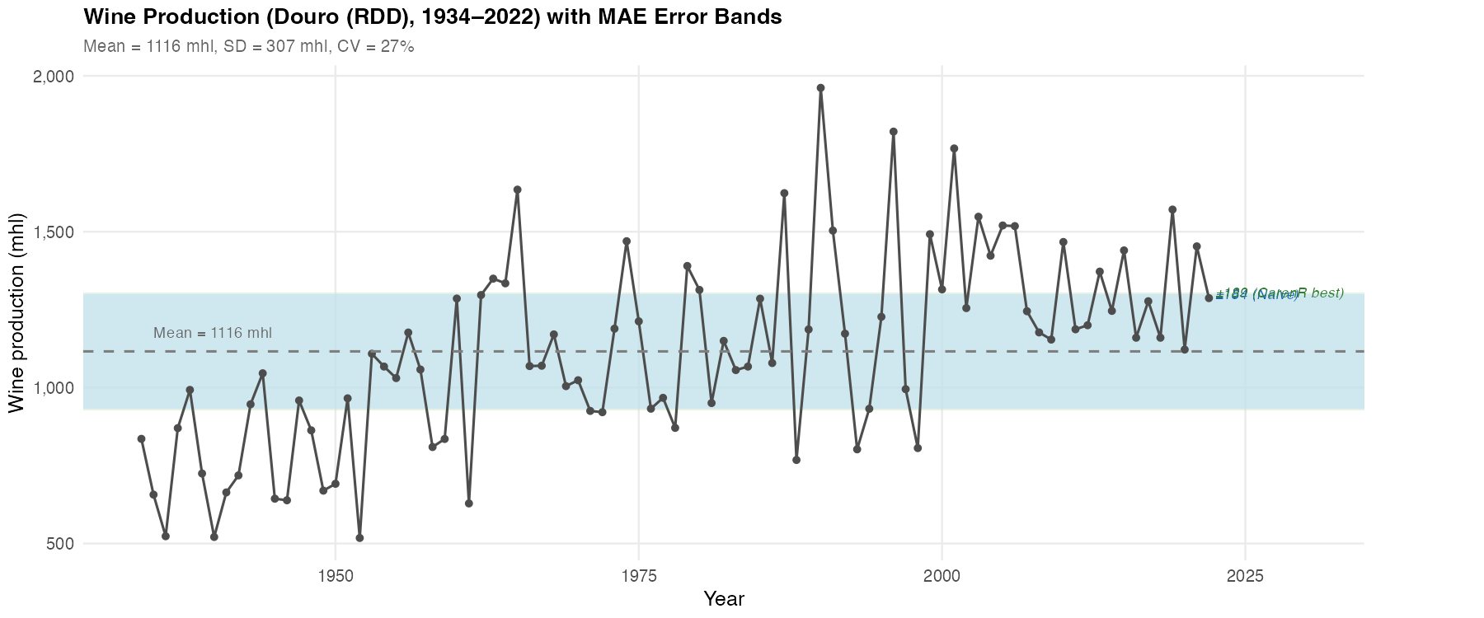
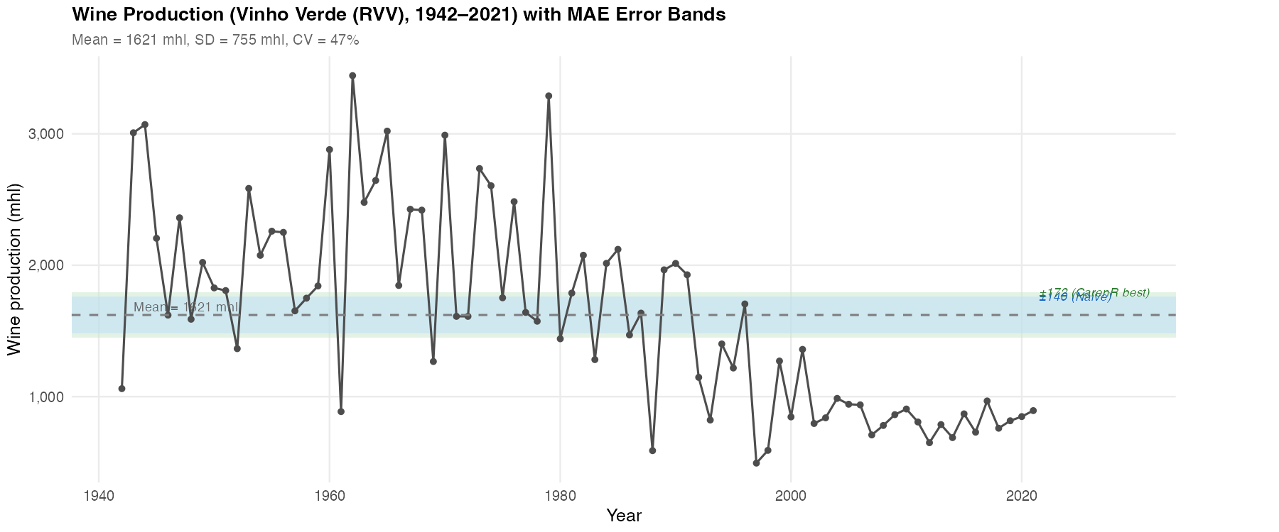
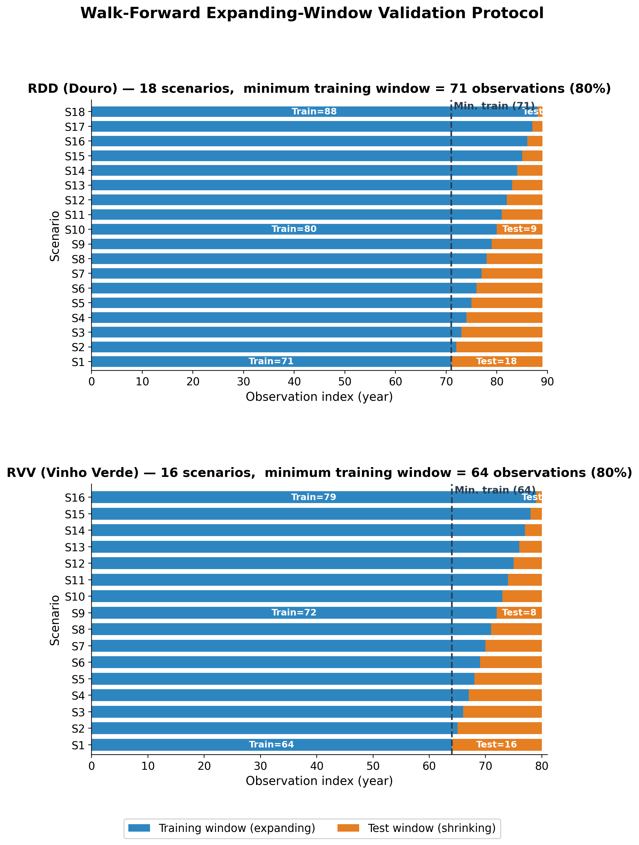
NATURAL EXPERIMENT
The same pipeline meets two different histories
DOURO · 89 years
VINHO VERDE · 80 years
Gradual +80% structural rise; CV 27% (Coefficient of Variation)
Sharp structural decline; CV 47% (Coefficient of Variation)
The regional contrast turns two case studies into a natural experiment: divergence reflects structure, not arbitrary modelling
05
Notes:
⏱ ACUMULADO → 4:05 (~45 s)
Esta é a ideia de desenho experimental que sustenta a tese.
Em vez de uma região, estudo duas, aplicando exatamente o mesmo pipeline a histórias estruturais muito diferentes.
No Douro, um crescimento gradual de cerca de 80% em 89 anos e variabilidade baixa, com coeficiente de variação perto de 27%.
Nos Vinhos Verdes, um declínio estrutural acentuado em 80 anos e variabilidade muito maior, perto de 47%.
Duas formas opostas de não-estacionaridade.
É isto que torna os dois casos numa experiência natural comparativa: quando os resultados divergem, a diferença lê-se à luz das trajetórias estruturais, não de escolhas arbitrárias de modelação.

Slide 6
GRAPEVINE CYCLE
Current production begins in the previous growing season
YEAR y0 · POTENTIAL
YEAR y1 · REALISATION
Primordia formation
Bud break
Veraison to harvest
CARRY- OVER
Reserve building
Flowering & fruit set
Temperature and light set the upper bound on bunch number.
Current-year temperature, rain, canopy and soil water determine fruit set and berry development.
Prior water and thermal stress shape carbohydrate reserves.
Potential
Dependence
06
Notes:
⏱ ACUMULADO → 4:50 (~45 s)
ANTES DO MÉTODO, UM ASPETO BIOLÓGICO QUE MOLDA TODO O DESENHO:
- a resposta da videira é SAZONAL, mas também DESFASADA no TEMPO.
A colheita concretiza-se no ano corrente— mas o seu potencial foi parcialmente determinado no ano anterior, quando a temperatura e a radiação fixaram o número potencial de cachos e o stress hídrico e térmico condicionou as reservas.
Este efeito de carry-over explica porque cada feature foi associada a uma fase fenológica específica, no ano corrente e no anterior.
Assim respeito a biologia e torno as regras interpretáveis —e não um mês de calendário.

Slide 7
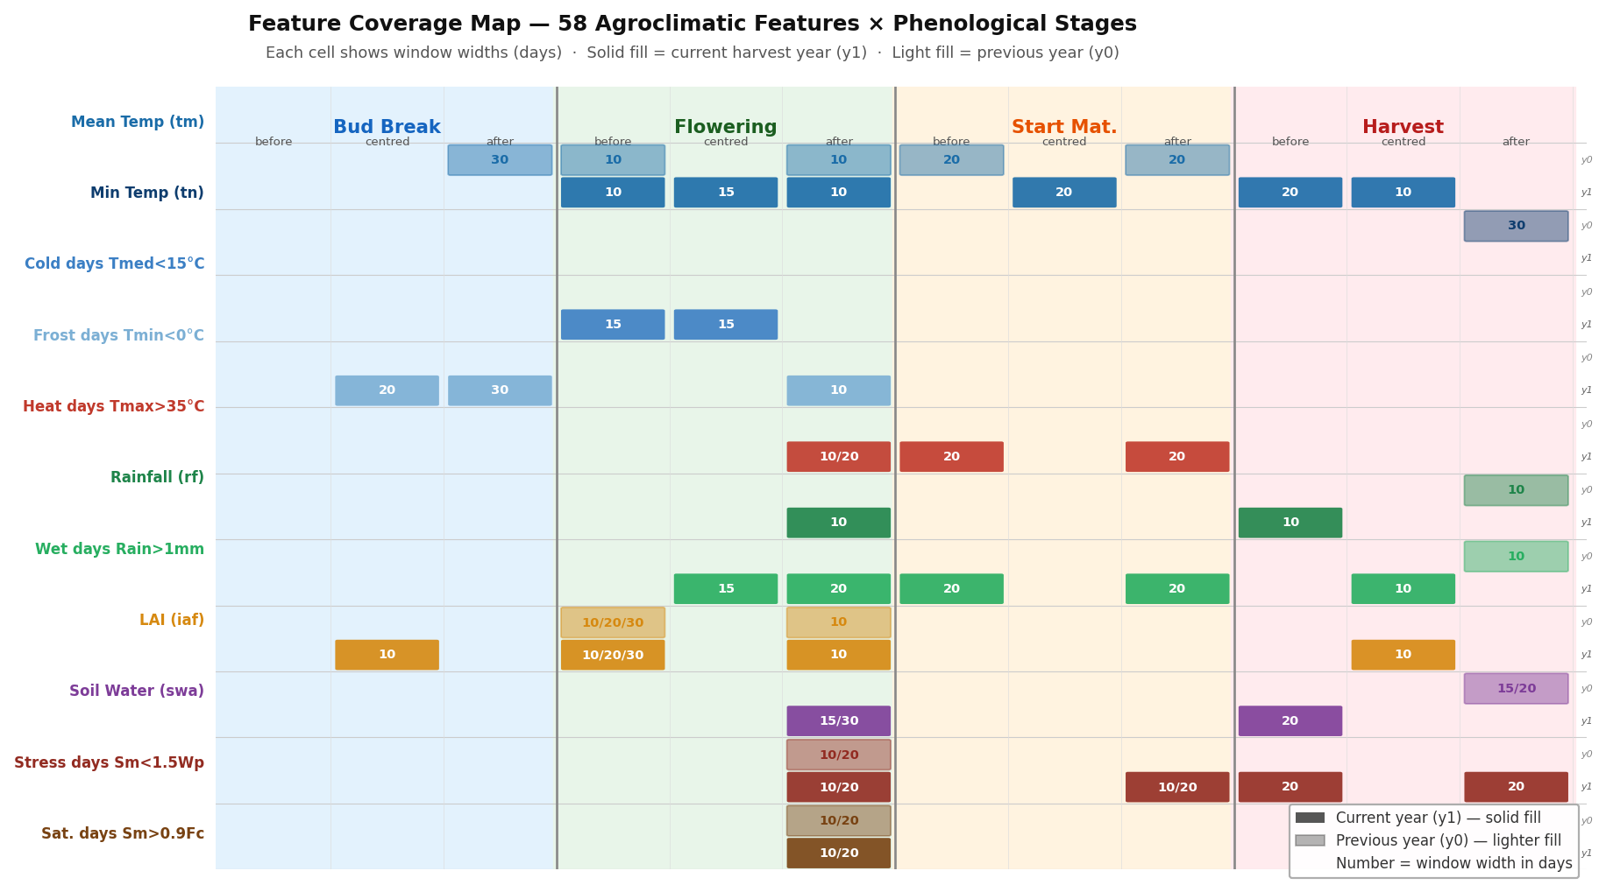
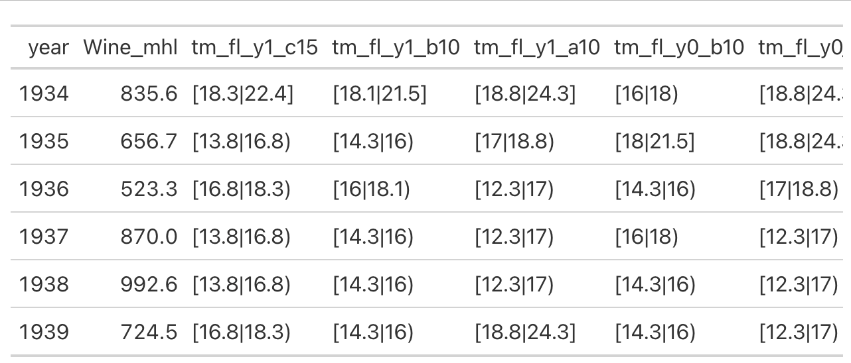
FEATURE ENGINEERING
Features follow the biology, not the calendar
From daily data to biologically anchored predictors — so each rule has agronomic meaning.
Daily weather and vine-state data were transformed into annual predictors that preserve biological memory and follow the vine calendar.
That makes each rule agronomically interpretable, not just statistically selected.
32,842 / 29,902 daily Wheater records
59 annual predictors
phenological anchors
current +
previous year
07
Notes:
⏱ ACUMULADO → 5:30 (~40 s)
Este slide mostra o feature engineering que materializa essa ideia, e reforça um ponto: em algoritmos deste tipo, os resultados dependem muito do conhecimento do domínio e da capacidade de construir boas features.
Partimos de cerca de 30 mil registos meteorológicos diários por região e transformámo-los em 59 features anuais, estruturadas em torno de quatro âncoras fenológicas — abrolhamento, floração, pintor e vindima — calculadas para o ano corrente e o anterior.
Foi esta transformação, ao incorporar a memória biológica da videira, que permitiu que as condições de cada regra tenham significado reconhecível por um especialista.

Slide 8
POSITIONING
The research gap sits between explanation and prediction – Caren as approach
MODERN MACHINE LEARNING
RULE-BASED DISCOVERY
Handles nonlinear interactions Often strong predictive accuracy Sometimes decision logic remains opaque
CAN WE HAVE BOTH?
Produces explicit IF–THEN rules Auditable support and significance Predictive value is unproven here
NO PRIOR WORK SYSTEMATICALLY EVALUATED DISTRIBUTIONAL SUBGROUP DISCOVERY IN WALK-FORWARD WINE PRODUCTION FORECASTING.
08
Notes:
⏱ ACUMULADO → 6:00 (~30 s)
O GAP que encontramos: Conseguimos, ao mesmo tempo, interpretabilidade e capacidade preditiva — e, igualmente importante, o que aprendemos quando isso não acontece.
Estuda uma combinação pouco explorada: uma target contínua, séries não estacionárias, regras interpretáveis e validação preditiva, tudo no mesmo estudo.

Slide 9
RESEARCH DESIGN
Two goals separate historical insight from future utility
GOAL 1
GOAL 2
GOAL 1
GOAL 2
DISCOVER (patterns)
VALIDATE (prediction)
Discover
Validate
Which agroclimatic conditions distinguish
above- and below-trend production
years?
Can rule-based models beat the
historical median in genuine future
periods?
Which agroclimatic conditions distinguish above- and below-trend production years?
Can rule-based models beat the historical median in genuine future periods?
Discovery
RQ1 · Can CarenR's KS-test-based distributional rule induction extract statistically validated, non-trivial patterns from non-stationary agricultural time series?
RQ2 · Are the discovered rules genuine within-era climate signal, or are they era-membership artefacts introduced by imperfect linear detrending?
Prediction
RQ3 · Can rule-based models (CarenR, RIPPER, M5Rules) outperform a Naive Median baseline in walk-forward prediction of detrended production residuals?
RQ4 · What structural conditions (era composition, detrend quality, signal strength) determine when rule-based prediction succeeds or fails?
RQ1 · dominant variables RQ2 · genuine signal or era confound?
RQ3 · out-of-sample improvement RQ4 · conditions for success or failure
Validation
Diagnosis
RQ1 ✓ Achieved · RQ2 ✓ Validated by LOESS · RQ3 ✗ Not achieved in aggregate · RQ4 ✓ Explained by Two-Decision Framework
09
Notes:
⏱ ACUMULADO → 6:50 (~50 s)
A tese organiza-se em dois objetivos com níveis de evidência diferentes.
O Objetivo 1 é a descoberta de padrões: que condições agroclimáticas distinguem anos acima ou abaixo da tendência, e se representam relações climáticas genuínas dentro de cada fase histórica ou apenas artefactos de fase histórica.
O Objetivo 2 é a validação preditiva, mais exigente: se essa estrutura reduz o erro em anos futuros, e em que condições produz previsões úteis.
Os mesmos dados servem os dois, mas a fasquia difere:
para descobrir basta uma associação;
para prever, tem de superar uma baseline out-of-sample. Antecipando: o Objetivo 1 é alcançado; o Objetivo 2 não, de forma agregada — e compreender porquê é uma das principais contribuições.

Slide 10
STUDY DESIGN
A controlled comparison isolates the role of data structure
2
SAME
DIFFERENT
regions
Feature engineering Detrending logic Rule learners Evaluation metric
Climate regime Structural trajectory Noise level Era composition
89 + 80
annual observations
THE CONTRAST TURNS TWO CASE STUDIES INTO A NATURAL EXPERIMENT
DIVERGENT RESULTS BECOME EVIDENCE ABOUT DATA STRUCTURE, NOT MODELLING CHOICES
10
Notes:
⏱ ACUMULADO → 7:10 (~20 s)
Reforçando o desenho experimental:
mantêm-se constantes - o feature engineering, o detrending, os algoritmos e a métrica;
variam o regime climático, a trajetória estrutural, o ruído e a composição das fases históricas.
Como o método é fixo, qualquer divergência nos resultados torna-se evidência interpretável sobre a estrutura dos dados, não um efeito de escolhas de modelação.

Slide 11
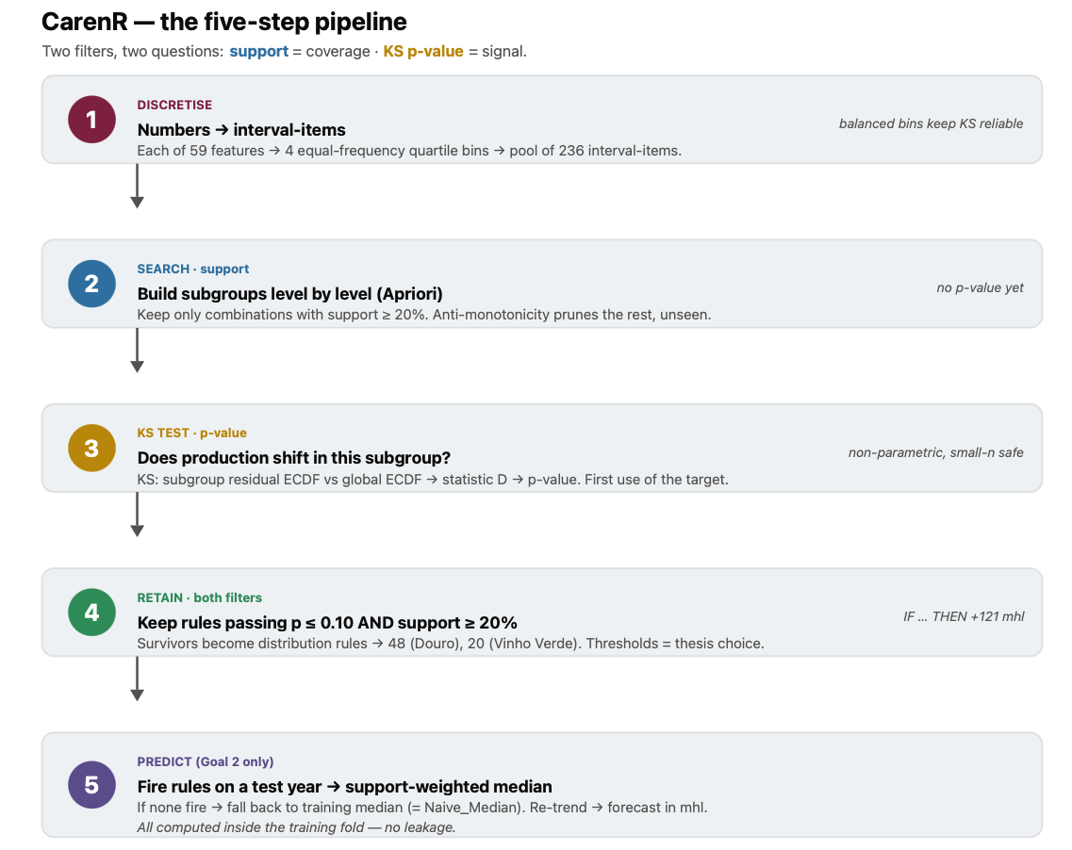
ALGORITHMS
CarenR is the primary lens among five model families
CAREN - Classification project Association Rule Engine – Paulo Azevedo - Departamento de Informática da Universidade do Minho (UMinho) – 2003 + Alipio Jorge LIACC/Universidade do Porto 2006
PRIMARY METHOD
COMPARATORS – specific roles
CarenR
RIPPER
Rule learner + prediction comparator
Distributional rules + prediction variants
Rules & Predictive validations
1
Discretise
Climate features become equal-frequency bins.
M5Rules
Rule learner + prediction comparator
2
Search
Level-wise search (Apriori-style) combines feature-bin conditions.
Decision Tree
Prediction-only non-rule ML comparator
3
Compare
KS test: subgroup residuals vs global residuals.
Only predictive validation
4
Retain
Keep significant rules with sufficient support.
Naive baselines
Prediction-only references
OUTPUT · IF climate conditions → shifted production-residual distribution
Roles: CarenR links rules + prediction; RIPPER/M5Rules cross-check rules; Decision Tree and naïve baselines test prediction only.
11
Notes:
⏱ ACUMULADO → 8:05 (~55 s)
Avaliei cinco famílias de modelos, com um método central: o CarenR, que liga as duas partes da tese — descobre regras interpretáveis e, nas suas variantes de seleção de features, funciona também como modelo preditivo.
O processo tem 4 etapas:
primeiro, as features são discretizadas em bins de igual frequência;
segundo, uma pesquisa de regras, combina progressivamente condições;
terceiro, a distribuição de cada subgrupo é comparada com a distribuição global por um teste de Kolmogorov–Smirnov;
quarto, retêm-se as regras com significância estatística e support suficiente.
Os restantes têm papéis específicos:
o RIPPER e o M5Rules, também baseados em regras, permitem verificar se as mesmas famílias de features surgem com critérios de otimização diferentes;
a Decision Tree é um benchmark preditivo; e a mediana, o último valor e a média móvel são baselines simples.

Slide 12
ALGORITHMS
CarenR is the primary lens among five model families
CAREN - Classification project Association Rule Engine – Paulo Azevedo - Departamento de Informática da Universidade do Minho (UMinho) – 2003 + Alipio Jorge LIACC/Universidade do Porto 2006
PRIMARY METHOD
Distributional rules + prediction variants
COMPARATORS – specific roles
DISCRETISE
RIPPER
Rule learner + prediction comparator
Rules & Predictive validations
SEARCH
M5Rules
Rule learner + prediction comparator
Decision Tree
Prediction-only non-rule ML comparator
COMPARE
Only predictive validation
Naive baselines
Prediction-only references
RETAIN
Roles: CarenR links rules + prediction; RIPPER/M5Rules cross-check rules; Decision Tree and naïve baselines test prediction only.
OUTPUT · IF climate conditions → shifted production-residual distribution
11
Notes:
⏱ ACUMULADO → 8:05 (~55 s)
Avaliei cinco famílias de modelos, com um método central: o CarenR, que liga as duas partes da tese — descobre regras interpretáveis e, nas suas variantes de seleção de features, funciona também como modelo preditivo.
O processo tem 4 etapas:
primeiro, as features são discretizadas em bins de igual frequência;
segundo, uma pesquisa de regras, combina progressivamente condições;
terceiro, a distribuição de cada subgrupo é comparada com a distribuição global por um teste de Kolmogorov–Smirnov;
quarto, retêm-se as regras com significância estatística e support suficiente.
Os restantes têm papéis específicos:
o RIPPER e o M5Rules, também baseados em regras, permitem verificar se as mesmas famílias de features surgem com critérios de otimização diferentes;
a Decision Tree é um benchmark preditivo; e a mediana, o último valor e a média móvel são baselines simples.

Slide 13
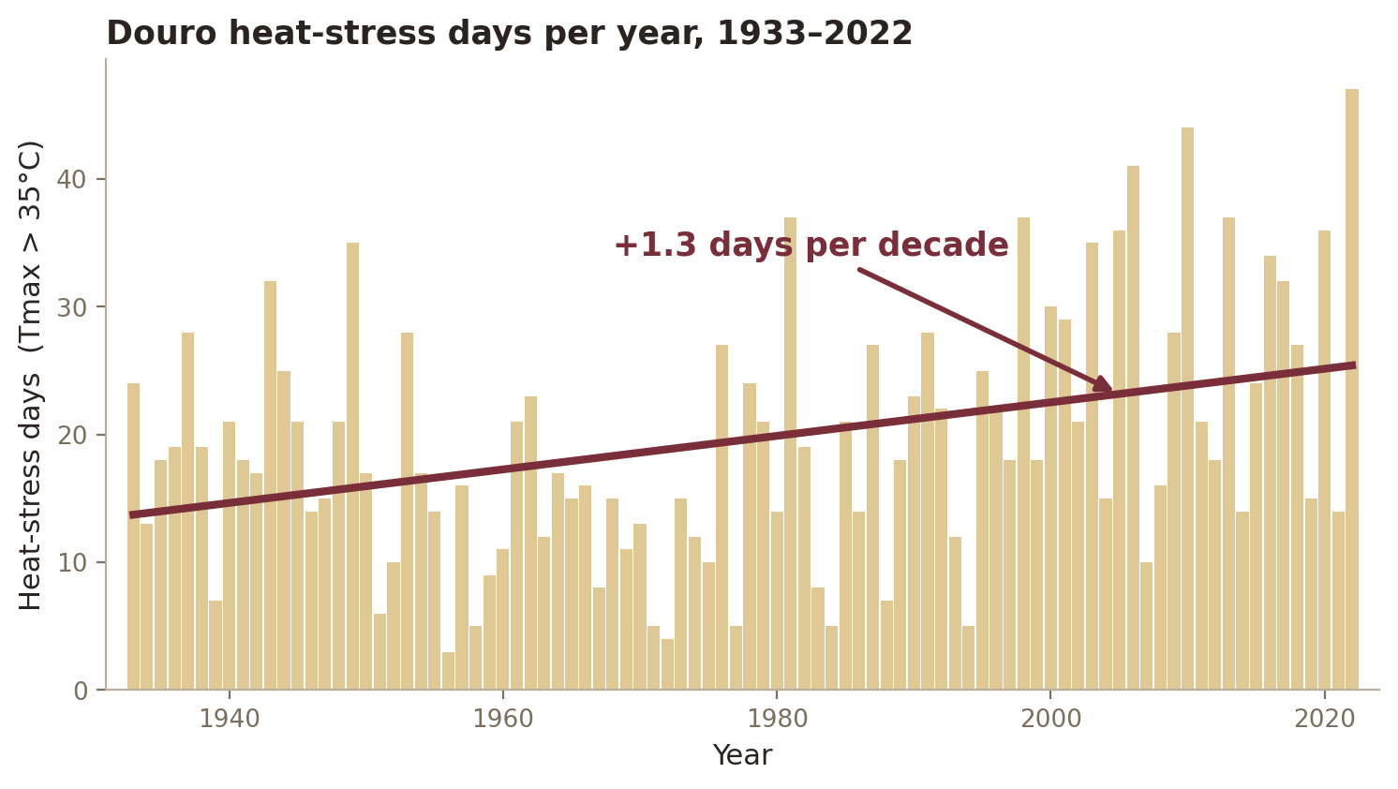
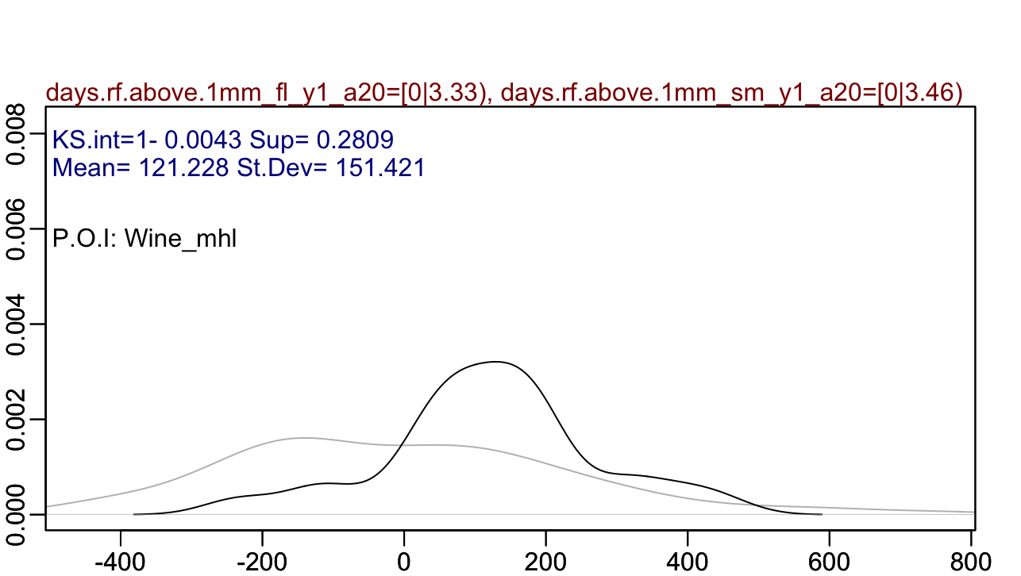
RESULTS · DISCOVERY
Goal 1 finds statistically exceptional subgroups
DO YEARS MATCHING THESE CLIMATE CONDITIONS HAVE A PRODUCTION-RESIDUAL DISTRIBUTION THAT DIFFERS FROM ALL YEARS?
CarenR asks a distributional question
days.rf.above.1mm_fl_y1_a20 = [0 | 3.33] → wet days post - flowering ≤ 3,33 (dry post - flowering) ✓
days.rf.above.1mm_sm_y1_a20 = [0 | 3.46] → wet days post - maturity ≤ 3,46 (dry post maturity) ✓
A RULE YOU CAN AUDIT
IF dry post-flowering AND dry post-maturity
THEN +121 mhl above trend
support 28% · p = 0.004
12
Notes:
⏱ ACUMULADO → 9:00 (~55 s)
Este slide mostra o funcionamento conceptual do CarenR.
À esquerda, note-se que as próprias variáveis climáticas têm tendência: no Douro, os dias de stress térmico aumentam ao longo do período.
Para cada regra candidata, o algoritmo pergunta: os anos que cumprem estas condições têm uma distribuição de resíduos diferente da do conjunto de todos os anos? No gráfico, a curva preta é o total e a bordô os anos da regra.
O ponto importante é que não compara apenas médias: o teste de Kolmogorov–Smirnov mede a distância máxima entre as distribuições cumulativas, detetando também mudanças na forma e nas caudas.
À direita vê-se o que torna isto auditável: um agrónomo pode questionar as condições, ver que o subgrupo cobre 28% dos anos e analisar o p-value — aqui 0,004.

Slide 14
RESULTS · DISCOVERY
Goal 1 finds statistically exceptional subgroups
DO YEARS MATCHING THESE CLIMATE CONDITIONS HAVE A PRODUCTION-RESIDUAL DISTRIBUTION THAT DIFFERS FROM ALL YEARS?
CarenR asks a distributional question
days.rf.above.1mm_fl_y1_a20 = [0 | 3.33] → wet days post - flowering ≤ 3,33 (dry post - flowering) ✓
days.rf.above.1mm_sm_y1_a20 = [0 | 3.46] → wet days post - maturity ≤ 3,46 (dry post maturity) ✓
A RULE YOU CAN AUDIT
IF dry post-flowering AND dry post-maturity
THEN +121 mhl above trend
support 28% · p = 0.004
12
Notes:
⏱ ACUMULADO → 9:00 (~55 s)
ESTE SLIDE MOSTRA O FUNCIONAMENTO CONCEPTUAL DO CARENR.
Para cada regra candidata, o algoritmo pergunta: os anos que cumprem estas condições têm uma distribuição de resíduos diferente da do conjunto de todos os anos? No gráfico, a curva preta é o total e a bordô os anos da regra.
O ponto importante é que não compara apenas médias: o teste de Kolmogorov–Smirnov mede a distância máxima entre as distribuições cumulativas, detetando também mudanças na forma e nas caudas.
À direita vê-se o que torna isto auditável: um agrónomo pode questionar as condições, ver que o subgrupo cobre 28% dos anos e analisar o p-value — aqui 0,004.

Slide 15
RESULTS · DISCOVERY
Goal 1 succeeded: compact rules reveal regional drivers
DOURO
VINHO VERDE
48
20
rules
rules
HARVEST SOIL WATER APPEARS IN 54% OF RULES.
HEAT-STRESS DAYS APPEAR IN UP TO 50% OF RULES.
A moderate deficit (74–101 mm) marks above-trend years — the strongest such rule reaches +192 mhl, reinforced by dry post-flowering and bounded heat.
Harvest soil water also recurs (25%) — but the same range (61–97 mm) marks cool, wet, below-trend years, down to −338 mhl: the opposite of the Douro.
LAI family: all 20 rules (at harvest: 4/20).
THE SAME VARIABLE CAN HAVE A DIFFERENT DIRECTION ACROSS REGIONS — INTERPRETATION MUST REMAIN CONTEXT-SPECIFIC.
Harvest soil water - Douro above Trend - Vinhos Verdes Below Trend
13
Notes:
⏱ ACUMULADO → 9:55 (~55 s)
O Objetivo 1 foi alcançado,
No Douro, 48 regras. Onde a variável mais consistente é a água no solo à vindima, presente em 54% das regras,
Nos Vinhos Verdes, 20 regras, dominadas pelo stress térmico em 50% das regras e pela cobertura Foliar LAI —presente nas 20 regras mas em várias fases fenológicas,
E um resultado revelador: a mesma variável pode ter efeitos opostos nas duas regiões. A água no solo à vindima,, associa-se a produção acima da tendência no Douro seco e abaixo no Vinho Verde atlântico.
O CAREN deteta o sinal contrário em cada região sem nunca as ver juntas — capta estrutura de contexto, não uma correlação espúria global.
------------------------------------------------------------------------------------------------------
Uma nota de rigor: são associações estatisticamente validadas e agronomicamente coerentes, não experiências controladas — não afirmamos causalidade.
Nota adicional (nao conta para a apresentacao)
as gamas não são idênticas ao milímetro (74–101 vs 61–97), mas sobrepõem-se em 74–97 mm — por isso é honesto dizer "the same range". Se te apertarem, dizes exatamente isso: gamas sobrepostas, sinal oposto, porque a variável é um proxy de contextos climáticos diferentes.
Douro (clima seco): um défice moderado de água no solo → produção acima da tendência (concentra o bago; é o "sweet spot" do Douro). É a regra de maior desvio positivo, +192 mhl.
Vinho Verde (clima atlântico): a mesma gama de água no solo → produção abaixo da tendência, porque aí corresponde a anos frescos e húmidos, de baixa qualidade (por ex. −338 mhl).

Slide 16
RESULTS · RULES
The strongest CarenR rules point to water and canopy structure
DOURO · top 5 CarenR rules
VINHO VERDE · top 5 CarenR rules
4 of 5 are above-trend: dry flowering and bounded heat define good years.
4 of 5 are below-trend: cool, moist conditions dominate the Atlantic region.
1
Dry flowering + dry maturity
+121 mhl
1
Moist harvest + no heat stress
-338 mhl
28.1% support · p=0.0043
21.2% support · p=0.0198
2
High LAI + wet flowering
-131 mhl
2
Cool flowering + prior soil saturation
-268 mhl
20.2% support · p=0.0084
21.2% support · p=0.0216
3
Dry + moderate heat after flowering
+113 mhl
3
Moist post-flowering + low heat
-365 mhl
25.8% support · p=0.0089
27.5% support · p=0.0294
4
Harvest water + carry-over dryness
+192 mhl
4
Warm prior budburst + mild flowering
+311 mhl
21.3% support · p=0.0095
25.0% support · p=0.0298
5
Dry flowering + bounded heat
+115 mhl
5
Cool post-flowering + wet carry-over
-292 mhl
24.7% support · p=0.0110
23.8% support · p=0.0299
HARVEST SOIL WATER + LAI/CANOPY ARE THE MOST RELEVANT ONES.
14
Notes:
⏱ ACUMULADO → 10:45 (~50 s)
Aqui uma breve amostra das regras de maior significância.
No Douro, à esquerda, quatro das cinco principais associam-se a produção acima da tendência, com uma narrativa coerente: condições relativamente secas na floração e na maturação, com calor controlado, marcam os anos mais produtivos.
Nos Vinhos Verdes, à direita, os desvios são maiores em magnitude e quatro das cinco regras associam-se a produção abaixo da tendência — consistente com o contexto atlântico, onde os anos fracos são mais frescos e húmidos.
O mais relevante: as variáveis de disponibilidade de água e de stress térmico surgem repetidamente como famílias explicativas, e são selecionadas pelos três algoritmos que usamos.
------------------------------------------------------------------------------------------------------
Nota adicional (nao conta para a apresentacao)
A regra mais forte, a regra quatro, combina níveis moderados de água no solo antes da vindima com condições secas provenientes do ano anterior. Este subgrupo apresenta uma produção aproximadamente 192 mil hectolitros acima da tendência.
A única regra associada a produção abaixo da tendência combina um LAI elevado com condições húmidas durante a floração.
Esta associação é agronomicamente plausível: um canopy excessivamente vigoroso num ano húmido pode favorecer o crescimento vegetativo, direcionando os recursos para as folhas em detrimento do desenvolvimento do fruto.
As regras são dominadas sobretudo por variáveis relacionadas com os dias de stress térmico e com a água no solo.
A principal conclusão não é que uma destas regras esteja pronta para ser operacionalizada.
O mais relevante é que as variáveis relacionadas com disponibilidade de água e stress térmico surgem repetidamente como famílias explicativas importantes e são também selecionadas pelos três algoritmos considerados.

Slide 17
OUTPUT EXAMPLE
RESULTS · RULES
RESULTS · RULES
The strongest CarenR rules point to water and canopy structure
Exact CarenR rule output: intervals behind the top rules
OUTPUT EXAMPLE
AUDITABLE AND SPECIFIC, WITH THRESHOLDS AGRONOMISTS CAN EVALUATE
Source: Thesis, Tables 4.1-4.2 and 4.9
OUTPUT EXAMPLE
Each row is an IF condition set; Delta is the median production residual shift from trend.
DOURO (RDD) · top 5 exact rules
VINHO VERDE (RVV) · top 5 exact rules
Mostly above-trend: dry post-flowering / maturity windows and bounded heat.
Mostly below-trend: cool, moist conditions dominate the Atlantic region.
4 of 5 are above-trend: dry flowering and bounded heat define good years.
4 of 5 are below-trend: cool, moist conditions dominate the Atlantic region.
#
Exact conditions from CarenR output
support / p
Delta
#
Exact conditions from CarenR output
support / p
Delta
DOURO · top 5 CarenR rules
VINHO VERDE · top 5 CarenR rules
Dry flowering + dry maturity
Soil water pre-Harvest [61-97 mm]
AND Heat days pre-Maturity [0-1.9 d]
AND Heat days post-Maturity [0-2.4 d]
AND Heat days post-Flowering [0-1.1 d]
+121 mhl
Moist harvest + no heat stress
-338 mhl
1
Wet days post-Flowering [0-3.3 d]
AND Wet days post-Maturity [0-3.5 d]
28.1%
~25 yr
p=0.0043
1
21.2%
~17 yr
p=0.0198
1
+121
1
-338
28.1% support · p=0.0043
21.2% support · p=0.0198
2
High LAI + wet flowering
-131 mhl
2
Cool flowering + prior soil saturation
-268 mhl
2
LAI at Flowering [0.74-0.88 m2/m2]
AND Soil water post-Flowering [390-404 mm]
20.2%
~18 yr
p=0.0084
Temp at Flowering [13.8-17.1 deg C]
AND Temp post-Flowering [12.6-17.5 deg C]
AND Wet-soil days post-Flowering prev.yr [17.5-20 d]
21.2%
~17 yr
p=0.0216
20.2% support · p=0.0084
-131
2
21.2% support · p=0.0216
-268
3
Dry + moderate heat after flowering
+113 mhl
3
Moist post-flowering + low heat
-365 mhl
25.8% support · p=0.0089
27.5% support · p=0.0294
3
Wet days post-Flowering [0-3.3 d]
AND Wet days post-Maturity [0-3.5 d]
AND Heat days post-Flowering [0-0.6 d]
25.8%
~23 yr
p=0.0089
3
Soil water post-Flowering [143-234 mm]
AND Heat days post-Maturity [0-2.4 d]
27.5%
~22 yr
p=0.0294
4
Harvest water + carry-over dryness
+192 mhl
+113
4
Warm prior budburst + mild flowering
+311 mhl
-365
21.3% support · p=0.0095
25.0% support · p=0.0298
5
Dry flowering + bounded heat
+115 mhl
5
Cool post-flowering + wet carry-over
-292 mhl
4
Soil water pre-Harvest [74-101 mm]
AND Wet days post-Harvest prev.yr [0-2.3 d]
AND Wet days post-Maturity [0-3.5 d]
21.3%
~19 yr
p=0.0095
+192
4
Temp post-Budburst prev.yr [11.2-13.5 deg C]
AND Cold days at Flowering [0-3.4 d]
AND Heat days post-Flowering [0-1.1 d]
25.0%
~20 yr
p=0.0298
+311
24.7% support · p=0.0110
23.8% support · p=0.0299
5
Wet days post-Flowering [0-3.3 d]
AND Heat days pre-Maturity [0-3.7 d]
24.7%
~22 yr
p=0.0110
+115
5
Temp post-Flowering [12.6-17.5 deg C]
AND Heat days post-Maturity [0-2.4 d]
AND Wet-soil days post-Flowering prev.yr [17.5-20 d]
23.8%
~19 yr
p=0.0299
-292
Cross-algorithm finding
Across methods: harvest soil water and LAI/canopy survive.
How to read it
15
Support is the share of historical years matching the rule; p is the KS-test evidence that the subgroup distribution differs from the full distribution.
Notes:
⏱ ACUMULADO → 11:25 (~40 s)
Esta é a versão de auditoria das regras: em vez de uma linguagem resumida, a saída exata do CarenR, com os intervalos que definem cada regra.
Do ponto de vista de negócio é das perspetivas mais importantes. O modelo não diz só que a água no solo importa; dá condições concretas — por exemplo, dias húmidos pós-floração entre 0 e 3,3, ou água no solo antes da vindima entre 74 e 101 mm.
Isto transforma uma explicação estatística numa conversa com especialistas: cada limiar pode ser confrontado com o que se reconhece no campo, com o respetivo support, p-value e efeito observado.

Slide 18
CROSS-ALGORITHM VALIDATION
Three optimization criteria converge to the same feature families
Feature
CarenR
RIPPER
M5Rules
Confidence
Harvest soil water
54% of RDD rules
25% of RVV rules
RVV Rule 3
-2.3/mm RDD
-8.1/mm RVV
HIGH
universal
LAI / canopy family
4 of 20 RVV rules
minor RDD signal
RVV Rules 1-2
-2064/unit RVV
variable selected
HIGH
universal
Previous-year
summer temperature
RVV carry-over
RVV Rule 3
+17.2/C RVV
HIGH
RVV focus
Wet days
after flowering
21% of RDD rules
not selected
not selected
MODERATE
CarenR-specific
AGREEMENT ACROSS 3 INDEPENDENT METHODS IS THE STRONGEST EVIDENCE THAT THE RULE FEATURES REFLECT REAL DATA STRUCTURE, NOT ALGORITHMIC NOISE.
16
Notes:
⏱ ACUMULADO → 12:05 (~40 s)
Serão estas regras apenas artefactos da pesquisa específica do CAREN?
O CarenR, o RIPPER e o M5Rules otimizam objetivos fundamentalmente diferentes, por isso a sua convergência é evidência relevante.
Duas famílias são confirmadas mais uma vez pelos três métodos: a água no solo à vindima e as variáveis ligadas ao LAI, ou estrutura do coberto.
Também aqui não afirmamos causalidade; o que temos é evidência convergente de que estas famílias captam estrutura real dos dados, e não ruído de um único algoritmo.
------------------------------------------------------------------------------------------------------
Nota adicional (nao conta para a apresentacao)
O CarenR utiliza um teste distribucional baseado na estatística KS. O RIPPER utiliza critérios relacionados com ganho de informação para classificação. O M5Rules procura reduzir o erro quadrático num problema de regressão.
Por isso, quando os três algoritmos selecionam a mesma família de features, essa convergência constitui evidência relevante.
- a água no solo durante a vindima e as variáveis relacionadas com o LAI, ou com a estrutura do canopy .
É importante ser rigoroso relativamente ao LAI.
Esta família aparece em 4 das 20 regras da Região dos Vinhos Verdes. A conclusão da análise entre algoritmos é que os três métodos a selecionam, e não que seja uma variável particularmente frequente no conjunto de regras.

Slide 19
RESULTS · VALIDATION
Goal 1 - Two checks confirm the discovered signal
01
02
AGGRESSIVE DETRENDING
INDEPENDENT ALGORITHMS
RDD signals persist after LOESS; in RVV, wet-days persist while LAI and soil water are era-linked.
RIPPER and M5Rules converge on harvest soil water, LAI and previous-year temperature.
→ The signal is real, but not equally stable across regions.
→ The signal is not CarenR-specific.
DISCOVERY IS CREDIBLE — BUT CREDIBILITY IS NOT YET PREDICTIVE UTILITY.
17
Notes:
⏱ ACUMULADO → 13:00 (~55 s)
Este slide responde ao risco de confundimento entre as features e as fases históricas: uma variável que evolua como a produção pode parecer informativa após um detrending linear, mesmo sem relação climática dentro de cada fase histórica.
Para testar, apliquei um detrending LOESS, mais agressivo, que remove grande parte da estrutura de fase histórica.
Os resultados divergem:
no Douro os sinais mantêm-se — são relações climáticas genuínas;
nos Vinhos Verdes o sinal dos dias húmidos permanece, mas as regras de LAI e de água no solo à vindima desaparecem, indicando que estavam parcialmente ligadas à mudança estrutural.
Esse desaparecimento não se esconde: é um resultado importante e antecipa porque a previsão falha nesta região. Mas credibilidade explicativa não é o mesmo que utilidade preditiva — e é essa a transição para a parte seguinte.

Slide 20
METHOD · PREDICTION
Goal 2 recreates prediction-time information
Expanding-window validation
18 scenarios · Douro 16 scenarios · Vinho Verde
All preprocessing stays inside each training fold:
• detrending • discretization • feature selection • rule induction
17 MODELS · WEIGHTED MAE · LOWER IS BETTER
18
Notes:
⏱ ACUMULADO → 13:40 (~40 s)
Para o Objetivo 2, reproduzi condições realistas de previsão com walk-forward validation de janela expansiva: 18 cenários no Douro e 16 nos Vinhos Verdes. Em cada cenário, o modelo treina só com o passado e é avaliado nos anos seguintes.
O ponto crítico é que todo o pré-processamento — detrending, discretização, seleção de features e indução de regras — é feito dentro de cada fold de treino, evitando qualquer data leakage.
Comparei 17 modelos pelo erro absoluto médio ponderado, tendo como baseline principal a mediana do treino.
------------------------------------------------------------------------------------------------------
Nota adicional (nao conta para a apresentacao)
Esta escolha é deliberada, porque a mediana é a previsão constante ótima quando a função de perda utilizada é o MAE.
Assim, superar esta baseline significa demonstrar que as features climáticas contêm sinal adicional que pode ser explorado para melhorar a previsão.

Slide 21
IMPLEMENTATION
Our CarenR predictive implementation
CARENR FIRST DISCOVERS AUDITABLE DISTRIBUTIONAL RULES – PREDICTION FIRE THOSE RULES ON THE TEST SET – PREDICTION AS A SUPPORT WEIGHTED MEDIAN
11
Notes:
⏱ ACUMULADO → 14:05 (~25 s)
Como passa o CarenR da descoberta para a previsão?
Em cada fold de treino:
as variáveis climáticas são transformadas em intervalos,
o CAREN combina-os em subgrupos e retém as regras com support e evidência estatística pelo teste KS.
A previsão surge depois como uma mediana ponderada pelo support dessas regras no conjunto de teste.

Slide 22
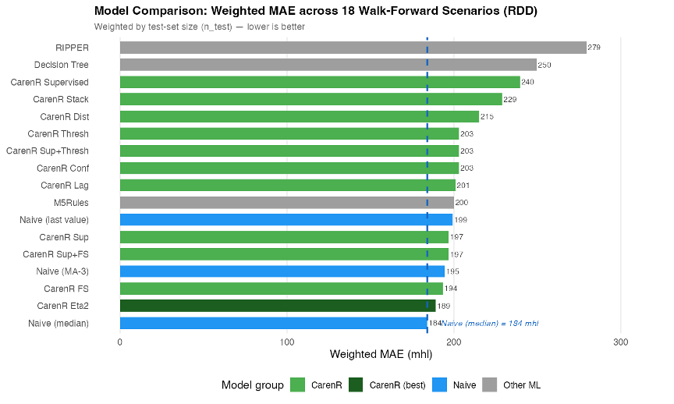
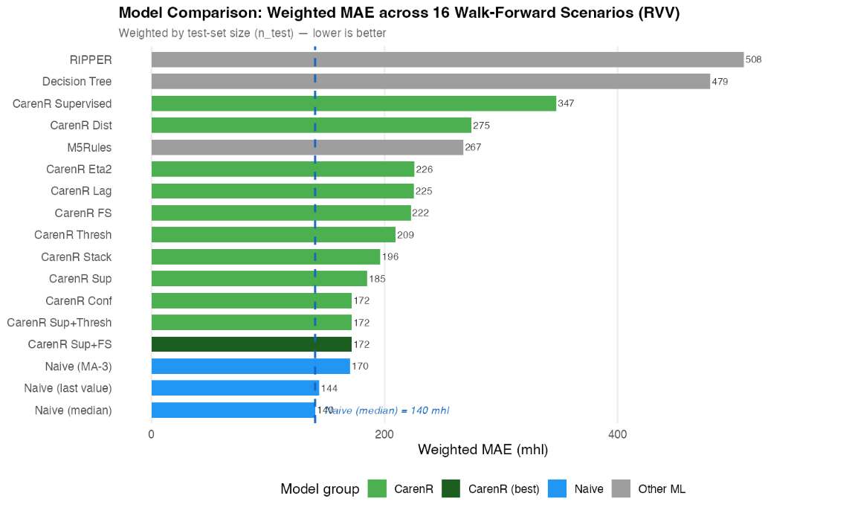
RESULTS · PREDICTION
No rule-based model beats the median overall
Best CAREN
Best CAREN
RDD · 189 vs 184 mhl
3% worse · p = 0.468
RVV · 172 vs 140 mhl
22% worse · p = 0.004*
*Among the 9 scenarios where RVV rules fired, they significantly harmed prediction.
19
Notes:
⏱ ACUMULADO → 15:00 (~55 s)
O resultado preditivo, de forma direta: nenhum modelo baseado em regras supera globalmente a mediana, em qualquer das regiões.
No Douro, a melhor variante do CarenR erra 189 mil hectolitros contra 184 da mediana — cerca de 3% pior, com Wilcoxon p igual a 0,468, não significativo.
Nos Vinhos Verdes a diferença é maior: 172 contra 140 mil hectolitros, 22% pior. E nos nove cenários em que as regras dispararam, prejudicaram significativamente a previsão, com p igual a 0,004.
Ou seja, na região mais difícil, quando ativadas, as regras produziram previsões piores.
Isto sustenta a interpretação central: a descoberta pode revelar estrutura histórica, mas, perante um declínio estrutural forte, essa estrutura não se traduz em previsão futura.

Slide 23

RESULTS INTERPRETATION
A real association can still be too weak to forecast
PATTERN DISCOVERY AND FORECASTING ANSWER DIFFERENT QUESTIONS.
DISCOVERY
PREDICTION
IS THE SUBGROUP DISTRIBUTION DIFFERENT?
≠
DOES THE RULE REDUCE FUTURE ERROR?
QUESTIONS THEN
The association is detectable across 80–89 historical years.
Climate explains ≈22% of residual variance; ≈78% remains unobserved or noisy.
20
Notes:
⏱ ACUMULADO → 15:45 (~45 s)
É então preciso separar duas perguntas.
A descoberta pergunta se a distribuição de um subgrupo difere da global — e, ao longo de 89 anos, é claramente detetável.
A previsão é mais exigente: usar essa regra reduz o erro em anos futuros? O clima explica cerca de 22% da variância dos resíduos, o que deixa uns 78% por explicar, atribuíveis a fatores não observados ou a ruído.
Para descobrir, basta que o sinal exista e seja detetável;
Para prever, tem de ser forte e estável ao ponto de dominar as outras fontes de variabilidade.
Por isso o resultado não é um fracasso — é o diagnóstico central, que o próximo slide transforma em framework.

Slide 24
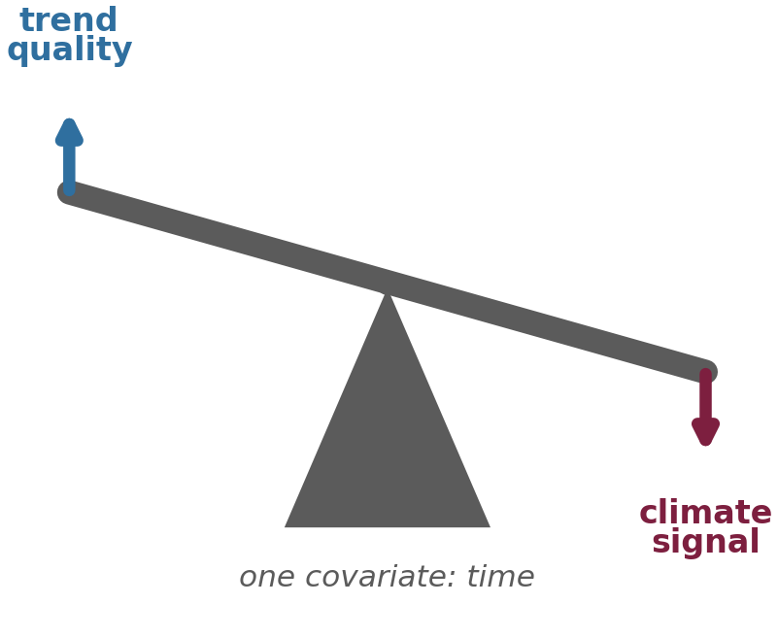
TWO-DECISION FRAMEWORK
Better detrending can remove the signal rules need
DECISION 1
DECISION 2
MODEL THE STRUCTURAL TREND
EXTRACT CLIMATE SIGNAL
TENSION
A better trend leaves smaller test residuals and lowers the naive error floor.
Stable rules need residual structure that is large enough to detect and exploit.
TIME ALONE CANNOT CLEANLY SEPARATE INDUSTRY STRUCTURE FROM CLIMATE.
RVV LOESS: BASELINE IMPROVES 140 → 90 MHL, BUT RULE INDUCTION FALLS TO ZERO.
21
Notes:
⏱ ACUMULADO → 16:40 (~55 s)
Esta é a contribuição metodológica que gostaria que retivessem.
Qualquer previsão sobre uma série com tendência envolve, na prática, duas decisões.
A primeira é modelar a tendência estrutural: quanto melhor a modelarmos, menores os resíduos e mais baixo o erro que uma baseline simples já atinge.
A segunda é extrair o sinal climático que resta nesses resíduos, o que exige estrutura residual suficiente para as regras serem estáveis.
O problema é que as duas decisões entram em tensão. Nos Vinhos Verdes, um detrending LOESS mais flexível melhora a baseline — o erro cai de cerca de 140 para 90 mil hectolitros — mas, ao mesmo tempo, a indução de regras cai a zero: todas desaparecem.
Ou seja, ao modelar melhor a tendência, removemos a estrutura residual de que o algoritmo precisava para gerar regras. A saída passa por incluir covariáveis estruturais no detrending, e não apenas o tempo.
------------------------------------------------------------------------------------------------------
Nota adicional (nao conta para a apresentacao)
O que deveriams fazer em relacao ao detrending
Assim, em vez de:
produção ~ ano
seria algo mais informativo como:
produção ~ ano + área plantada + quotas + nº produtores + indicadores estruturais
A razão é estrutural: o tempo é a única covariável utilizada no detrending. Por isso, o modelo não consegue separar adequadamente as transformações do setor dos efeitos climáticos.
Este framework é aplicável a outros problemas de previsão agroclimática que utilizem séries longas e estruturalmente não estacionárias.
A tensão entre modelar a tendência e preservar o sinal não é exclusiva deste caso.
----
Sim, exatamente. A ideia é: o detrending não devia depender apenas do tempo.
Neste trabalho, a tendência estrutural foi modelada sobretudo como uma função do ano. Isso remove uma parte da evolução histórica, mas não sabe porquê a produção mudou. Portanto, pode misturar coisas muito diferentes:
alterações de área plantada
número de produtores
quotas / benefício
políticas agrícolas
mecanização
mudanças de castas ou práticas vitícolas
abandono de vinha
produtividade estrutural
efeitos de mercado
O que poderia ser feito no futuro:
incluir covariáveis estruturais no modelo de tendência, por exemplo:
área de vinha plantada
área em produção
número de produtores certificados
quotas ou benefício autorizado
volume de produção autorizado
indicadores de política agrícola / adesão à UE
produtividade por hectare
idade média da vinha, se existir
sub-região ou altitude, se houver dados espaciais
Assim, em vez de:
produção ~ ano
seria algo mais informativo como:
produção ~ ano + área plantada + quotas + nº produtores + indicadores estruturais
A frase para dizeres pode ser:
O próximo passo seria substituir um detrending baseado apenas no tempo por um modelo estrutural da produção, incorporando variáveis como área plantada, quotas, número de produtores certificados ou outros indicadores do setor. Isso permitiria separar melhor a evolução estrutural da região do sinal climático residual que as regras tentam capturar.
NOTAS
-----
Sobre a correlação:
O |r| ≈ 0.47 vem da análise exploratória das correlações de Pearson entre cada feature climática contínua e os resíduos da produção depois da remoção da tendência linear.
Ou seja, o cálculo foi:
Ajustaste uma tendência linear da produção ao longo do tempo: Wine_mhl ~ year
Ficaste com os resíduos dessa tendência: produção observada menos produção esperada pela tendência.
Para cada feature climática contínua, calculaste a correlação de Pearson com esses resíduos.
O valor |r| ≈ 0.47 representa a ordem de grandeza da feature climática mais forte. No teu caso, em RVV, a água no solo na janela da floração teve cerca de r ≈ -0.48.
Depois, r² ≈ 0.47² ≈ 0.22, ou seja, cerca de 22% da variância residual.
Atenção à formulação: eu não diria que “o clima explica 22%” em geral. Mais defensável é:
A melhor associação climática individual explica cerca de 22% da variância residual.
Ou, oralmente:
Mesmo a melhor feature climática, depois de remover a tendência linear, explica apenas cerca de um quinto da variabilidade residual. Isso é suficiente para detectar um padrão, mas não necessariamente suficiente para prever bem.

Slide 25
CONTRIBUTIONS
Five scientific contributions clarify why rules work and fail
Two-decision framework separates trend quality from residual climate-signal extraction.
1
2 · Walk-forward evaluation
3 · Sensitivity analysis
4 · Era-composition analysis
17 models, 18/16 scenarios, and all preprocessing inside each fold.
Eleven CarenR variants show the best feature-selection strategy is problem-specific.
Identifies when rule-based prediction may become viable, as hypothesis for future work.
5 · CROSS-ALGORITHM VALIDATION: RIPPER AND M5RULES INDEPENDENTLY CONFIRM
CAREN FEATURE FAMILIES.
22
Notes:
⏱ ACUMULADO → 17:35 (~55 s)
O que fica como contribuição científica após um resultado preditivo negativo? 5 pontos.
Primeiro, e mais fundamental, a decomposição em duas decisões, que separa a modelação da tendência da extração do sinal e explica porque um modelo de regras pode falhar mesmo havendo sinal real.
Segundo, uma avaliação walk-forward rigorosa: 17 modelos ao longo de 18 e 16 cenários, com todo o pré-processamento feito dentro de cada fold de treino.
Terceiro, uma análise de sensibilidade com 11 variantes do CarenR, mostrando que a melhor estratégia de seleção de features depende do problema e não é universal.
Quarto, a análise da composição por fases históricas, que diagnostica quando a capacidade preditiva aparente depende da composição histórica do treino e do teste.
Quinto, a validação entre algoritmos, que mostra que famílias como a água no solo à vindima e o stress térmico não são artefactos de um só método.
No Objetivo 2 o resultado é negativo; as contribuições metodológicas não são.

Slide 26
LIMITATIONS & FUTURE WORK
The next evidence should separate climate from structure
LIMITATIONS
FUTURE WORK
Time is the only detrending covariate, so structural change and climate remain partly mixed.
The walk-forward test is limited by the small amount of historical data available: only 18 scenarios for RDD and 16 for RVV. Therefore, the 5/5 RDD era-balanced result should be treated as exploratory rather than confirmatory.
Regional annual aggregates hide sub-regional weather and vineyard heterogeneity.
Add structural covariates: planted area, quotas and certified producers.
Pre-register and prospectively validate the era-balanced hypothesis.
Test other regional time series with weaker trends and use higher-resolution climate data.
NOT AN OPERATIONAL FORECAST YET – A DIAGNOSIS OF WHEN INTERPRETABLE RULES WORK, FAIL, AND WHAT EVIDENCE COMES NEXT.
23
Notes:
⏱ ACUMULADO → 18:35 (~1 min)
A transparência sobre as limitações faz parte da contribuição. Destaco 3.
Primeira: o tempo é a única covariável do detrending, pelo que mudança estrutural e efeitos climáticos ficam parcialmente misturados — a origem da tensão que percorre toda a tese.
Segunda: a dimensão reduzida dos conjuntos de treino e teste. Com séries anuais longas mas poucas observações, o walk-forward gera apenas 18 e 16 cenários, e a deteção de regras assenta em poucos pontos. Por isso o resultado mais encorajador — a janela equilibrada entre fases históricas no Douro, cinco em cinco cenários ganhos — é exploratório, não confirmatório.
Terceira: são agregados valores anuais de uma única região, sem resolução espacial nem intra-campanha.
O trabalho futuro decorre daqui:
incluir covariáveis estruturais — área plantada, quotas, número de produtores — para separar setor de clima;
pré-registar e validar prospetivamente o critério de equilíbrio entre fases históricas;
e aplicar o método a séries com tendências menos acentuadas. A tese identifica concretamente o que é preciso resolver antes de estas regras servirem previsões operacionais.

Slide 27
NEXT STEPS
Back to the Question:
CAN CLIMATE-BASED RULES EXPLAIN WINE PRODUCTION — AND RELIABLY FORECAST IT?
01
02
03
04
Rules can explain the past. Structure determines whether they predict the future.
STRUCTURAL COVARIATES
PROSPECTIVE VALIDATION
HIGHER SPATIAL RESOLUTION
OTHER REGIONS
& LOWER TREND
Planted area, quotas, producers
Pre-register the era-balanced hypothesis
Capture within-region heterogeneity
Test time series with weaker structural trends
Not yet – The next step is to model structure explicitly
24
Notes:
⏱ ACUMULADO → 19:05 (~30 s)
Retomando a pergunta inicial:
?Conseguimos prever a produção de vinho com modelos baseados em regras?
Ainda não de forma fiável, pelo menos apenas com séries regionais anuais — mas conseguimos explicar parte da relação clima-produção de forma auditável e agronomicamente relevante.
A mensagem que fica é simples:
- as regras explicam o passado; é a estrutura da série que determina se conseguem prever o futuro.
------------------------------------------------------------------------------------------------------
Nota adicional (nao conta para a apresentacao)
Eu deixaria o EMM para perguntas ou para uma frase opcional:
Uma extensão possível seria ainda usar Exceptional Model Mining para procurar contextos onde a relação clima–produção é excecional, mas isso fica como trabalho futuro metodológico.

Slide 28
Thank you
Questions
Hugo Filipe Queiróz Nogueira
Supervisors: João Mendes Moreira · Mário Campos Cunha
25
Notes:
⏱ ACUMULADO → 19:45 (~40 s)
Termino com a mensagem principal:
Compreender porque uma previsão falha é, em si, uma contribuição, porque identifica com precisão que evidência ainda falta antes de estes métodos serem fiáveis.
A interpretabilidade continua essencial, mesmo em plena expansão da inteligência artificial. Em problemas aplicados como este, o valor não está só no algoritmo, mas na sua ligação ao conhecimento do domínio — são os especialistas que ajudam a validar se uma regra faz sentido e se uma associação corresponde a um mecanismo real.
Mais do que substituir essa expertise, estes métodos devem torná-la explícita, auditável e útil para a decisão.
Muito obrigado pela atenção; fico ao dispor para as vossas questões.

